Slide 1
STROJNA I PROGRAMSKA OPREMA RAČUNALA
PROFIL
Radna memorija

Slide 2
Ponavljanje
Što je bistabil?
Koje se mjerne veličine rabe za kapacitet memorije?
Kako se podaci koje unosimo u računalo zapisuju u memoriji?

Slide 3
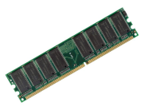
Radna memorija
mjesto u računalu u koje se slijevaju svi ulazni podaci, instrukcije, međurezultati obrade i izlazni rezultati
mala ploča na kojoj se nalazi velik broj integriranih elektroničkih komponenata

Slide 4
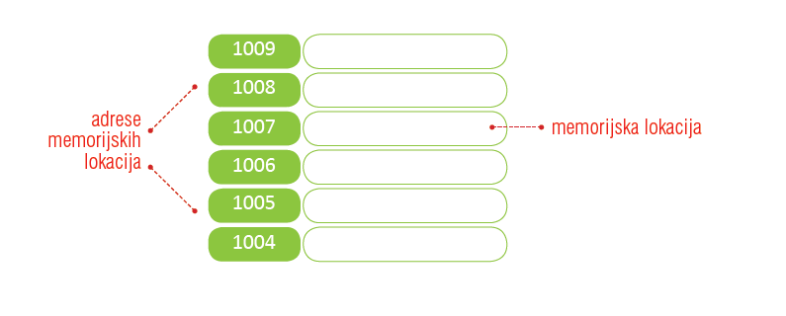
Organizacija radne memorije
podijeljena je na memorijske lokacije
svaku memorijsku lokaciju čini grupa bistabila.

Slide 5
RAM
memorija s izravnim pristupom
program koji je instaliran na računalu stvarno je spremljen na tvrdom disku - prilikom pokretanja njegove se instrukcije učitavaju u RAM
gubitak podataka nakon isključivanja računala
prekinemo li dovod energije, napon na svim bistabilima pada na 0 - prije zapamćeni podaci nestaju

Slide 6
RAM
veličina RAM-a mjeri se brojem bajtova koje možemo u memoriju pohraniti
ograničenja operacijskog sustava u adresiranju memorije
32-bitni operacijski sustav ne može adresirati više od 4 GB memorije (najveća adresa može biti 2³²)
ugradimo li više memorije, ostatak će ostati neprepoznat
64-bitni operacijski sustavi teoretski mogu adresirati 2⁶⁴ adresa
brzina pristupa podacima

Slide 7
ROM
(Read Only Memory)
trajno pamćenje podataka koji su neophodni za rad računala
prve instrukcije koje se izvode nakon uključivanja računala moraju biti negdje trajno spremljene, a ne smiju slučajno biti obrisane
taj je dio memorije izveden tako da se iz nje može samo čitati
podaci i programi upisuju se tvornički
najvažniji dio je BIOS (Basic Input/Output System)
ROM se dodatno napaja iz posebne baterije koja osigurava trajno pamćenje i kada je računalo isključeno

Slide 8
Brza priručna memorija (cache)
dodatna elektronička memorija koju rabi procesor kako bi skratio vrijeme pristupa podacima u RAM-u
pri razmjeni podataka između RAM-a i procesora dolazi do nesrazmjera između njihovih brzina
procesor šalje i prima podatke brže od radne memorije pa čeka dok memorija izvršava spremanje ili dohvaćanje podataka
brzina cache memorije sukladna je brzini procesora, a kapacitet relativno malen

Slide 9
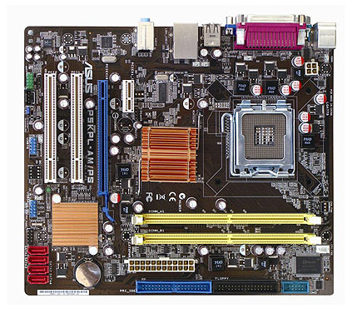
Matična ploča
služi za povezivanje i spajanje svih komponenata računala u funkcionalnu cjelinu

Slide 10
Ponavljanje
Nabroj osnovne dijelove procesora i objasni njihovu ulogu.
Što znači da procesor ima radnu frekvenciju od 2 GHz?
Zašto se sadržaj radne memorije briše isključivanjem računala?
Što je spremljeno u ROM-u?
Koja je uloga matične ploče u računalu?
Zadaci iz zbirke za domaći rad: 3.37., 3.39., 3.40., 3.42., 3.44.

